Slide 1
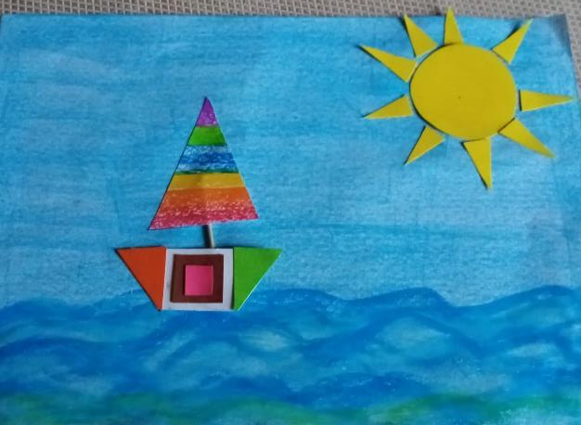
Plesso «Capoluogo»
Un mondo di forme
Sez. S
Ins. Matrisciano Giusy
Ins. Rea Paola
A cura di Paola Rea

Slide 2
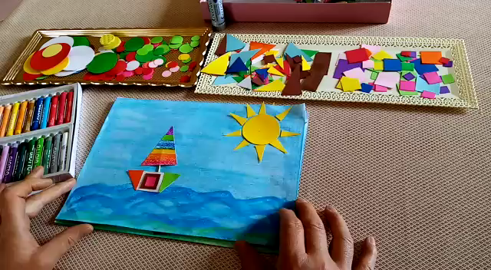
ASCOLTA

Slide 3
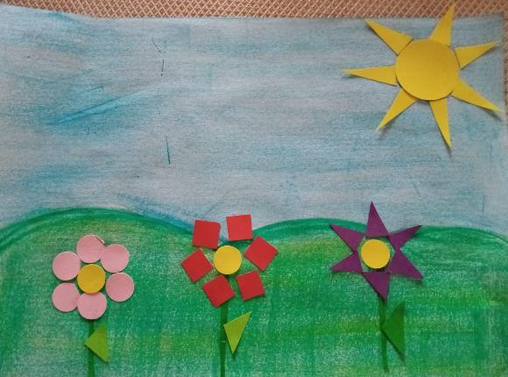
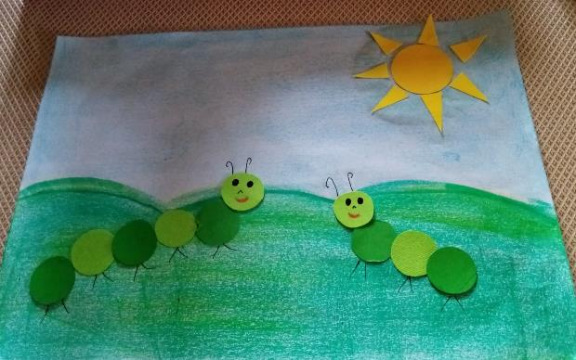
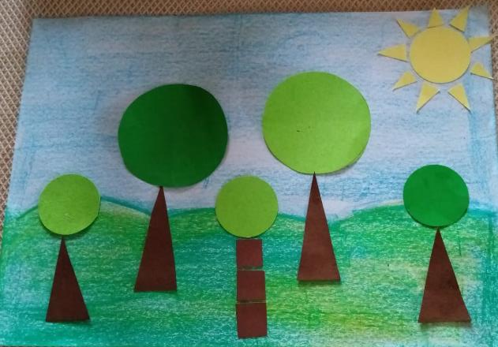
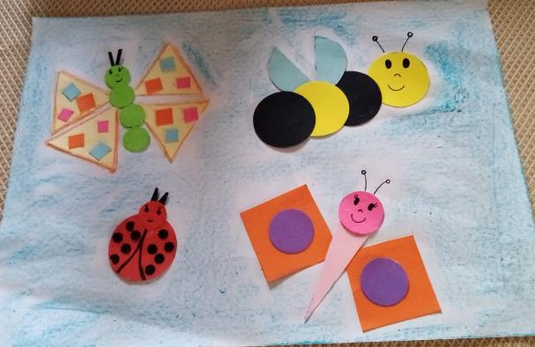

Slide 4
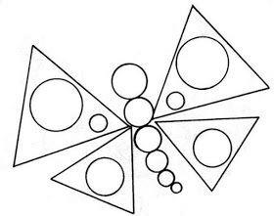



Slide 5


Buon lavoro e buon divertimento …

